Slide 1
Новости из Иссакуа

Slide 2
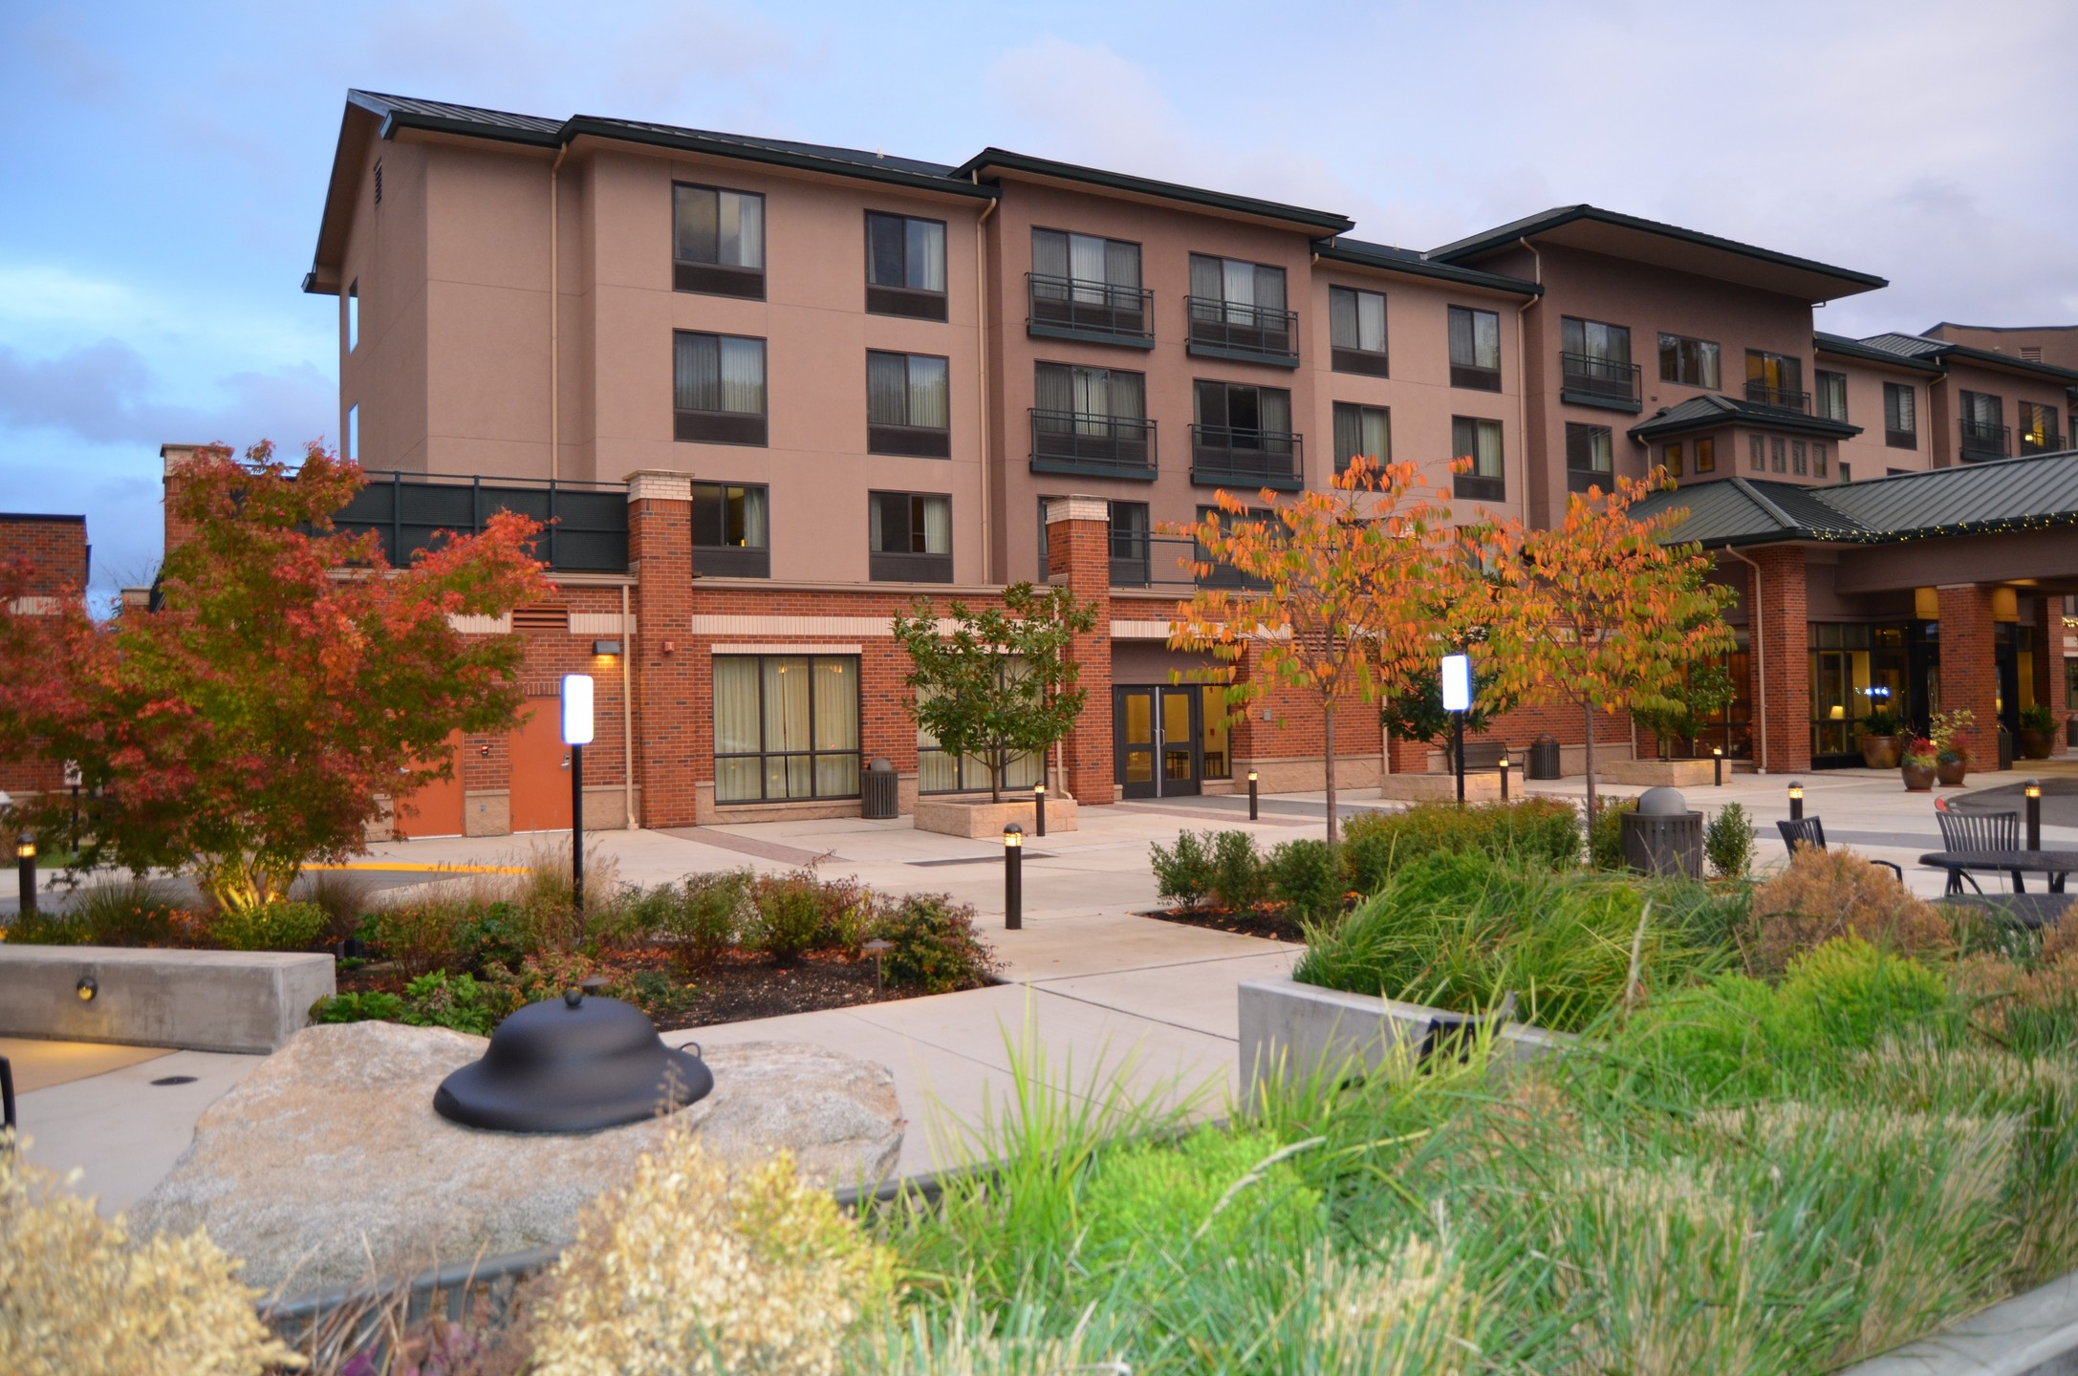

Slide 3
Новости из Иссакуа:
* Доработка C++17
* TS

Slide 4
std::to_chars/std::from_chars
#include <sstream> // :-(
template <class T>
T to_number_14(const std::string& s) {
T res{};
std::ostringstream oss(s); // :-(
oss >> res;
return res;
}
<number> / 27

Slide 5

std::to_chars/std::from_chars
template<typename _Facet>
locale::locale(const locale& __other, _Facet* __f) {
_M_impl = new _Impl(*__other._M_impl, 1);
__try { _M_impl->_M_install_facet(&_Facet::id, __f); }
__catch(...) {
_M_impl->_M_remove_reference();
__throw_exception_again;
}
delete [] _M_impl->_M_names[0];
_M_impl->_M_names[0] = 0; // Unnamed.
}
<number> / 27

Slide 6
std::to_chars/std::from_chars
#include <utility>
template <class T>
T to_number_17(const std::string& s) {
T res{};
std::from_chars(s.data(), s.data() + s.size(), res); // :-)
return res;
}
<number> / 27

Slide 7
std::in_place

Slide 8
std::in_place
std::variant<std::string, int> vari(in_place<0>, v.begin(), v.end());
std::optional<std::string> opti(in_place, v.begin(), v.end());
std::any anys(in_place<std::string>, v.begin(), v.end());
<number> / 27

Slide 9
std::in_place
struct in_place_tag {};
template <class T> in_place_tag in_place(unspecified1<T>) { return {}; };
template <int I> in_place_tag in_place(unspecified2<I>) { return {}; };
in_place_tag in_place(unspecified3) { return {}; };
<number> / 27

Slide 10
std::in_place
template <class T>
using in_place_type_t = in_place_tag(&)(unspecified1<T>);
template <int I>
using in_place_index_t = in_place_tag(&)(unspecified2<I>);
using in_place_t = in_place_tag(&)(unspecified3);
<number> / 27

Slide 11
in_place<T> in_place<N>
std::variant<std::string, int> vari(in_place_index<0>, v.begin(), v.end());
std::optional<std::string> opti(in_place, v.begin(), v.end());
std::any anys(in_place_type<std::string>, v.begin(), v.end());
<number> / 27

Slide 12
Новости из Иссакуа
С++17 дорабатывается:
          std::shared_ptr::unique()
          void foo() throw(some-exception) {}
          std::to_chars + std::from_chars
          std::variant<void, char[2], char&>
          => variant<monostate, array<char,2>, reference_wrapper<char>>
          std::variant<>
          std::in_place<>
<number> / 27

Slide 13
Новости из Иссакуа
Идёт работа над новыми вещами:
          reflexpr(T) => EWG+LEWG
          operator <=> ()
<number> / 27

Slide 14
Наш вклад

Slide 15
cpp-proposals@
Name: Лежанкин Иван
Topic: Исправить DR 253 http://www.open-std.org/jtc1/sc22/wg21/docs/cwg_active.html#253
<number> / 27

Slide 16
cpp-proposals@
struct A0 {};
const A0 a0; // currently ill-formed
struct A1 {
A1(){}
};
const A1 a1;
<number> / 27

Slide 17
cpp-proposals@
struct A2 {
int i;
A2(): i(1) {}
};
const A2 a2;
struct A3 {
int i = 1;
};
const A3 a3; // currently ill-formed
<number> / 27

Slide 18
cpp-proposals@
Name: Konstantin Ivlev
Topic: Добавить constexpr версии (перегрузки) для функция sin/cos, а возможно и других тригонометрических функций (и вообще различных математических).
<number> / 27

Slide 19
cpp-proposals@
constexpr char_traits<>
constexpr std::complex
constexpr std::array::*iterator
<number> / 27

Slide 20
Мы готовы помогать

Slide 21
Мы готовы помогать
поможем вам с формальностями
поможем написать proposal
поможем с принятием прототипов в Boost
поддержим, представим идею и защитим на голосовании в ISO
донесём ваши мысли и возражения до ISO
http://stdcpp.ru/
cpp-proposals@yandex-team.ru
<number> / 27

Slide 22
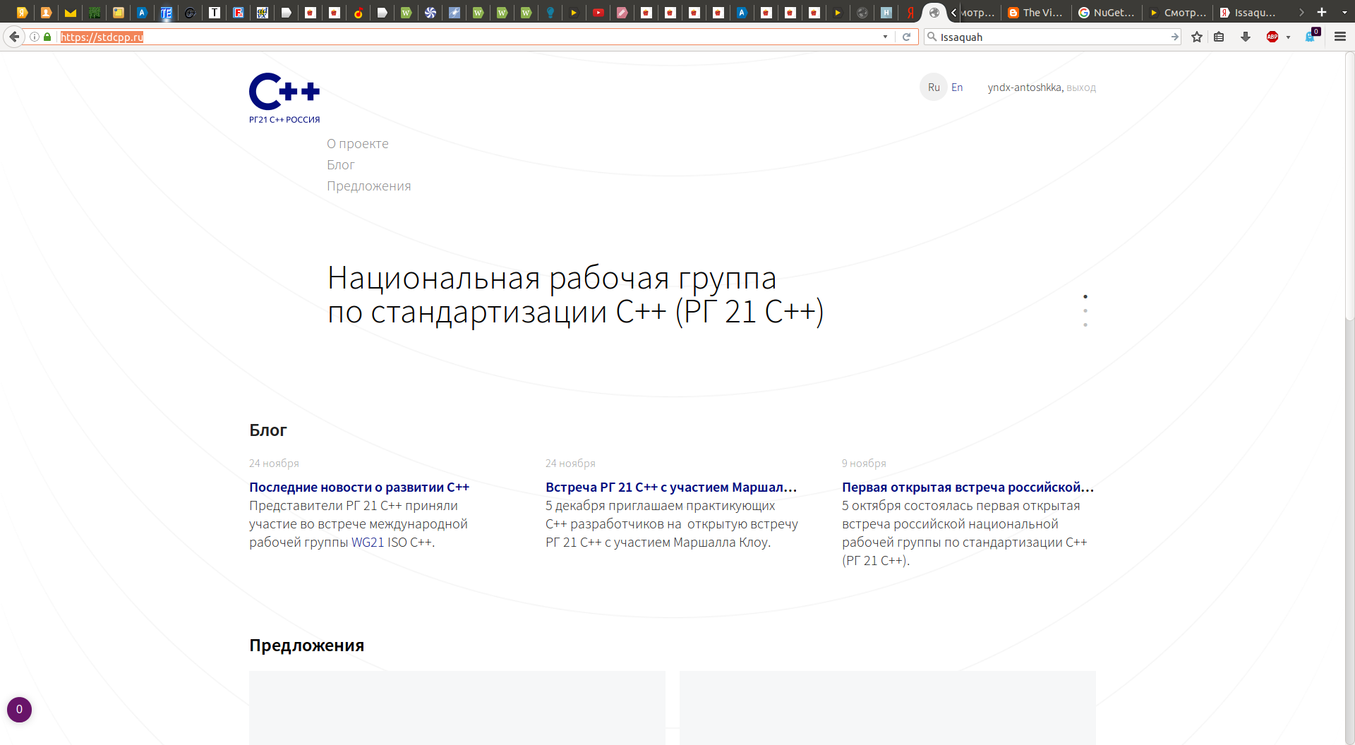
http://stdcpp.ru/
cpp-proposals@yandex-team.ru

Slide 23
PDTS

Slide 24
PDTS
Networking
Ranges
Coroutines (Kona?)
19 / 27

Slide 25
Планы

Slide 26
Планы
shared_library <= Boost.DLL
[[visible]]
Stacktrace <= github.com/apolukhin/stacktrace
Больше constexpr
flat containers <= Boost.Containers
Boost.Process ?
Deduction guides
Multibyte int (int127_t, int256_t, uint4096_t …) ? by Игорь Клеванец
<number> / 27

Slide 27
Спасибо за внимание! Вопросы?
Что вы хотите увидеть в C++2a?
http://stdcpp.ru/
<number> / 27

